Slide 1
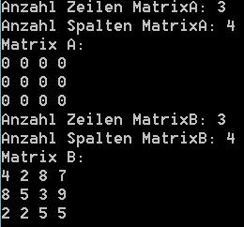
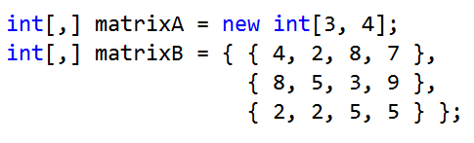
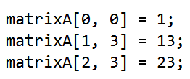

Zweidimensionale Arrays
Beispiel:
Matrix mit 3 Zeilen und 4 Spalten
Zugriff:
Abfrage Länge je Dimension:

Slide 2


Beispiel: Verwaltung von Lotto-Tipps
Deklaration
Definition
Zugriff über Index
Anzahl der Elemente je Dimension
  Length liefert die gesamte Anzahl in der Matrix
  GetLength liefert die Anzahl der Elemente je Dimension

